Slide 1
«Совершенствование организации платных услуг в МАОУ «Гимназия города Юрги»
МАОУ "Гимназия города Юрги"

Slide 2
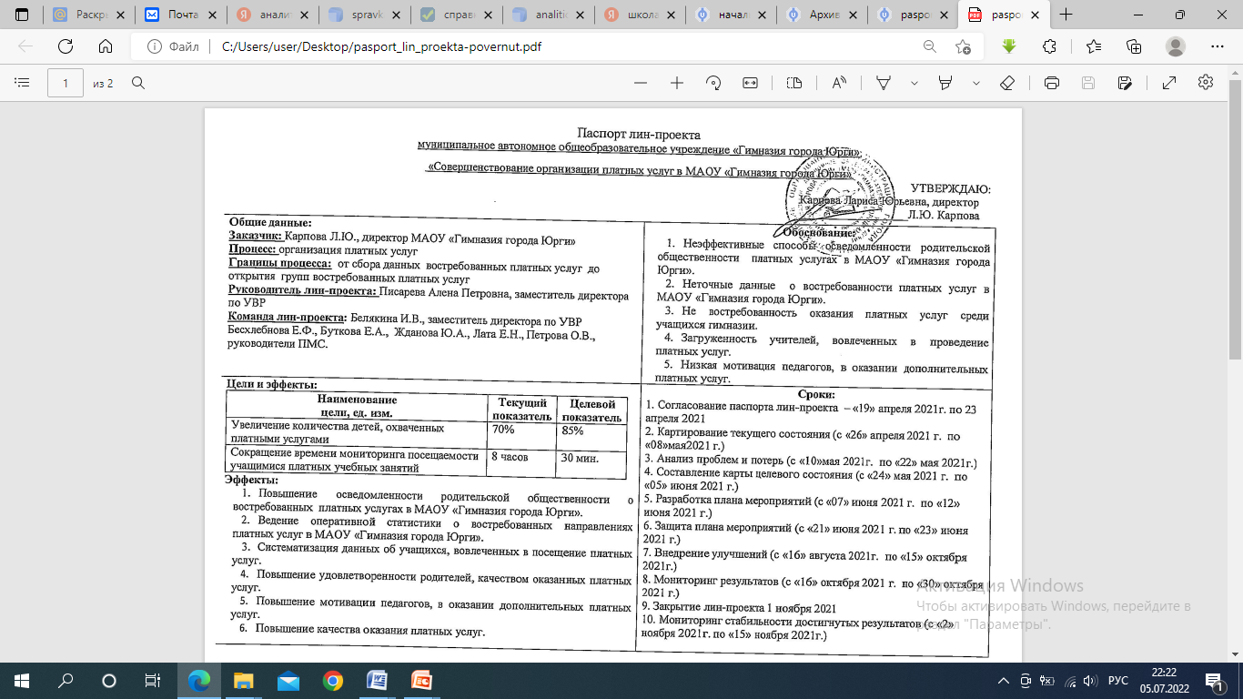
ПАСПОРТ ПРОЕКТА

Slide 3
КОМАНДА ПРОЕКТА
Карпова Лариса Юрьевна - директор МАОУ «Гимназия города Юрги»
Писарева Алена Петровна, заместитель директора по УВР МАОУ «Гимназия города Юрги»
Белякина Ирина Владимировна, заместитель директора по БОП
МАОУ «Гимназия города Юрги»
Бесхлебнова Е.Ф., руководитель МО учителей иностранных языков
Буткова Е.А., руководитель МО учителей математики
Жданова Ю.А., руководитель МО классных руководителей
Лата Е.Н., руководитель МО учителей начальных классов
Петрова О.В., руководитель МО учителей русского языка и литературы

Slide 4
Актуальность
Поводом внедрить данный проект определяет:
1. Повышение осведомленности родительской общественности о платных услугах в МАОУ «Гимназия города Юрги».
2. Качественные даные о востребованности платных услуг в МАОУ «Гимназия города Юрги».
3. Увеличение востребованности оказания платных услуг среди учащихся гимназии.
5.Заинтресованость мотивации педагогов, в оказании дополнительных платных услуг.

Slide 5
Обоснование выбора
Ключевые риски:
1. Отсутствие информации о возможных курсах платных услуг
2. Трудности в усвоении материала
3. Низкая успеваемость по некоторым предметам
4. Наличие учащихся , неудовлетворенных сроками и качеством оказания услуг

Slide 6
Цели и плановый эффект
Цели проекта | Текущий показатель | Плановый показатель
1. Увеличение количества детей, охваченных платными услугами. 2. Сокращение времени мониторинга посещаемости учащимися платных учебных занятий | 70% 8 часов | 85% 30 мин.

Slide 7
Карта текущего состояния процесса «Совершенствование организации платных услуг в МАОУ «Гимназия города Юрги»
Min 40 мин 38 сек.
Max 54 мин 36 сек.
Общее время
Min 119 мин 57 сек.
Max 146 мин 53 сек.
Min 22 сек.
Max 30 сек.
Min 7 мин 32 сек.
Max 9 мин
Min 2 мин 27 сек.
Max 2 мин 55 сек.
Поступление заявлений от родителей
1
1
Обработка заявлений
Регистрация списков в журнале учета
Формирование списков учащихся, желающих посещать платные услуги
Min 78 мин 56 сек.
Max 91 мин 54 сек.
2
Обработка вновь поступивших заявлений
Внесение в изменений в списочный состав
3
Зачисление учащихся и формрование списков в Школе 2.0
Min 11 мин 20 сек.
Max 22 мин 37 сек.
Min 18 мин
Max 19 мин 14 сек.
Min 18 сек.
Max 20 сек.
4
Проблемы:
Сверка полученных данных со списками классных руководителей
Издание приказов об утверждении списков учащихся
Передача списков
учителям
Проверка списков выбывши учащихся
5
1
Длительная регистрация списков в журнале
Min 1 мин 56 сек
Max 3 мин 55 сек.
Min 1 мин 07 сек.
Max 5 мин 43 сек.
Min 18 мин 47 сек.
Max 19 мин 54 сек.
Min 7 сек.
Max 12 сек.
2
Временные потери при сверке информации об учащихся, налчиесертфиатов ПФДО
.
3
Длительность обработки информации в базе данных
4
Заполнение журналов
Сверка полученных данных со списком учителя
Проверка списков выбыших
Min 3 мин 01 сек.
Max 4 мин 19 сек.
Min 1 мин 8 сек.
Max 1 мин 10 сек
Min 12 мин 55 сек.
Max 13 мин 47 сек.
4
Временные потери при работе со списками классов
5
Отсутствие возможности работать со списком в электронном виде
Сверка полученных данных со списком заместителей директора
Проверка списков выбывших учащихся
Заполнение журналов
Определение даты окончания курса
-Заместитель директора
по УВР
-заместительдиректоа по ИКТ
4
5
Min 18 мин 22 сек.
Max 19 мин 15 сек.
Min 49 сек.
Max 1 мин 20 сек.
Min 4 сек.
Max 15 сек.
Классные руководители,
учителя

Slide 8
ПИРАМИДА ПРОБЛЕМ
Федеральный
уровень
Региональный уровень
Уровень организации
Не выявлены
Не выявлены
1. Недостаточное количество детей, охваченных платными услугами.
2. Недостаточная мотивации педагогов, в оказании дополнительных платных услуг.

Slide 9
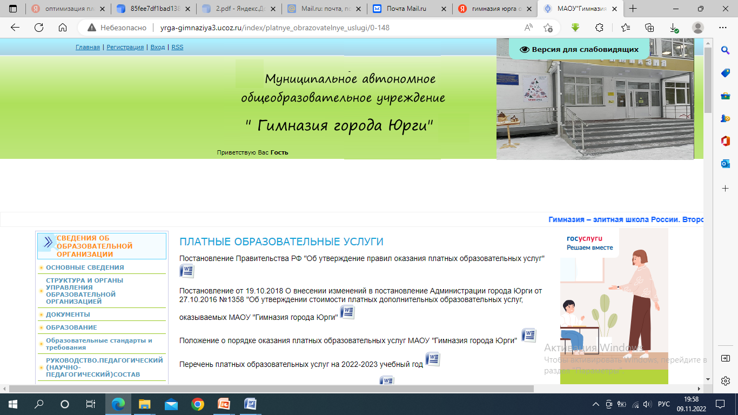
Мероприятия по решению проблем
Проблема:
Решение:
Большие затраты времени на информирование и оформление документов
Знакомство с информацией через информационые ресурсы

Slide 10
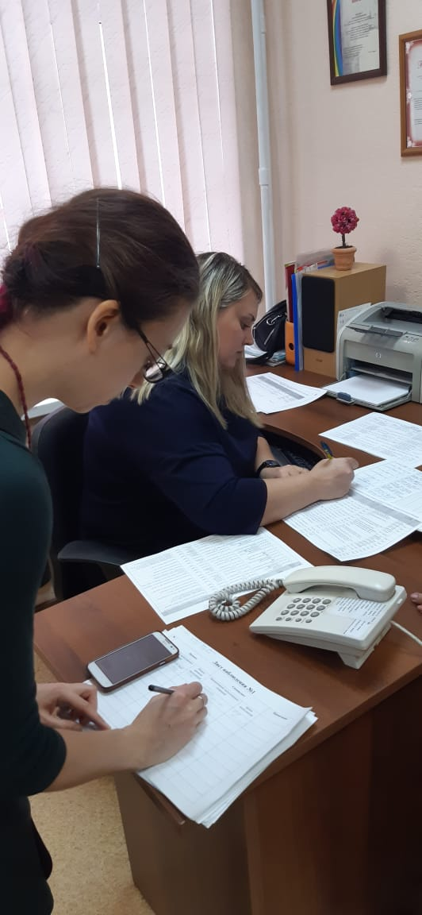
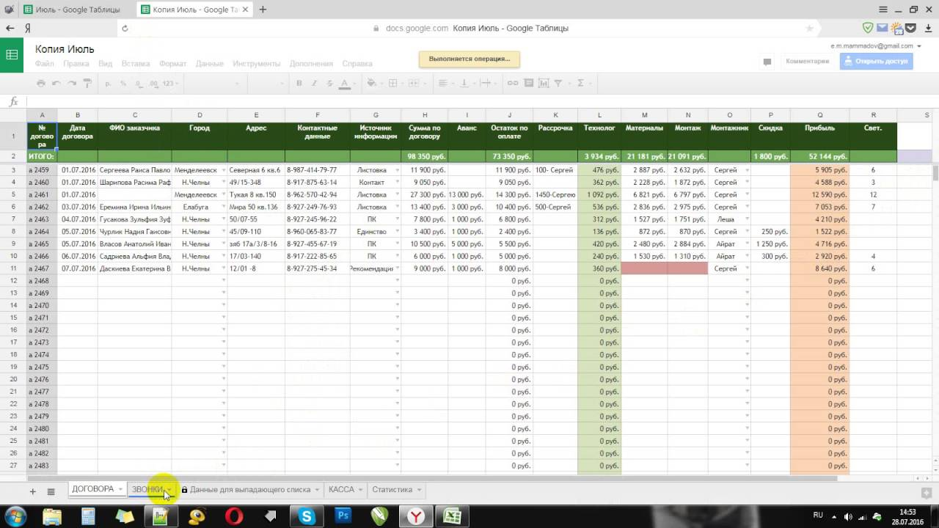
Мероприятия по решению проблем
Проблема:
Решение:
Большие затраты времени на ведение отчетной документации
Оптимизация обработки документов путем составления электронных таблиц

Slide 11
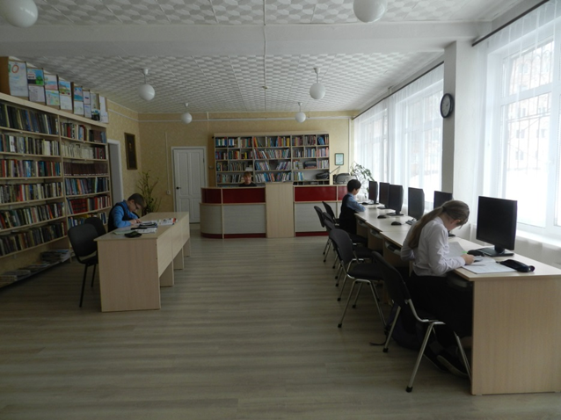
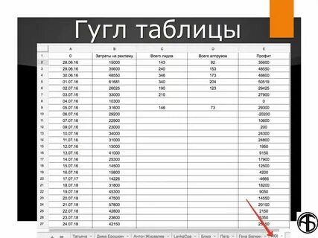
Мероприятия по решению проблем
Проблема:
Решение:
Регистрация всех заявлений вручную
Регисрация в ЭШ 2.0
Внесение данных в электронные таблицы

Slide 12
Целевая карта процесса «Как будет»

Slide 13
Бережливое производство

Slide 14
Спасибо за внимание!

